Slide 1

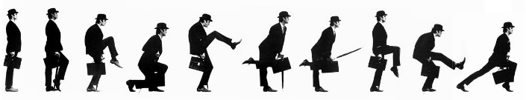
Data Science
Chapitre 26
Deep Learning

Slide 2
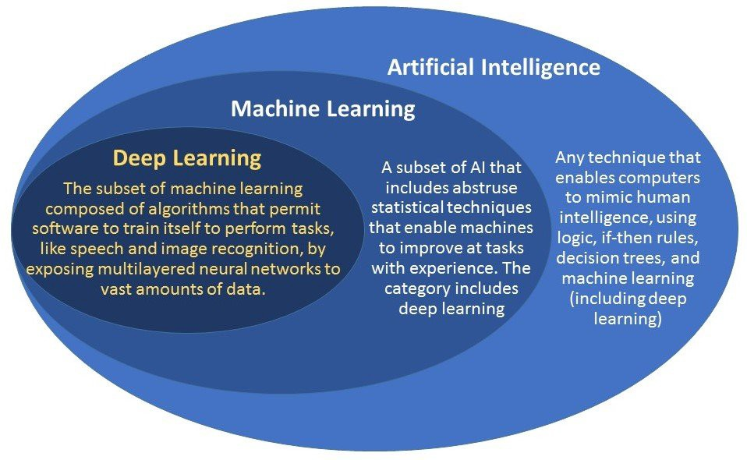
IA - ML - DL

Slide 3
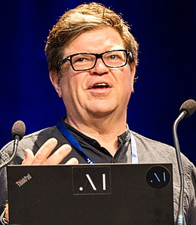
Yann Le Cun
Co-inventeur de l’apprentissage profond
Prix Turing
Inventeur de la back-propagation SGD par batch
Facebook

Slide 4
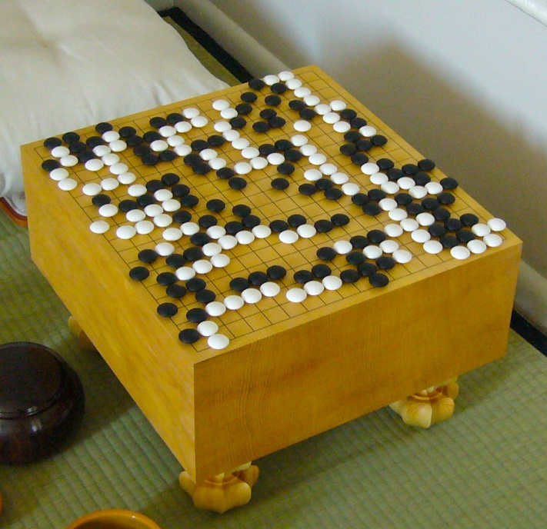
TensorFlow AlphaGo
IBM DeepBlue
Bas Kasparov en 1997
AlphaGo
Développé par Google DeepMind
Bas un pro en 2015
Ingère une énorme base de données de parties de Go
Parcours de graphe
Deux réseaux de neurone
Un pour les valeurs, un autre pour les objectifs
Joue contre lui même
Bas Lee Sedol le n°1 mondial en 2017

Slide 5
AlphaGo Zero
AlphaGo Zero
Article publié sur Arxiv.org en 2017
Simplifie AlphaGo
Un seul réseau
Aucune base de données
Joue contre lui-même
Les règles du jeu de Go sont codées en "dur"
Bat un humain en 24h
Bat un champion du monde en 3 jours

Slide 6
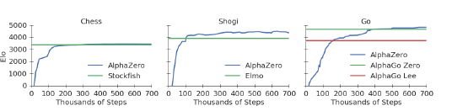
AlphaZero
AlphaZero
Version généraliste de AlphaGo
Echec, Go, Shogi, …
Part de Zéro
Est bien meilleurs qu'un apprentissage supervisé
N'est as limité par l'intelligence humaine
Bat un champion du monde en 4h
Bat AlphaGo en 8h
1700 GPU.Year

Slide 7
Les DATA
Alpha Zero n'est pas supervisé
Pour cela il a effectué 21 Million de parties pour battre Alpha Go Lee en 8h (730 parties / s)
44 Million de parties pour battre Stockfish aux échecs (Algo brut de force + heuristique d'arbre) en 4h (3055 parties / s)
En apprentissage supervisé le modèle Alpha peut fonctionner
Mais il faut > 10 Millions de data supervisées
Un réseau plus petit où pré-entrainer peut suffire sil le nombre de données est insuffisant
Complexe à mettre en oeuvre

Slide 8
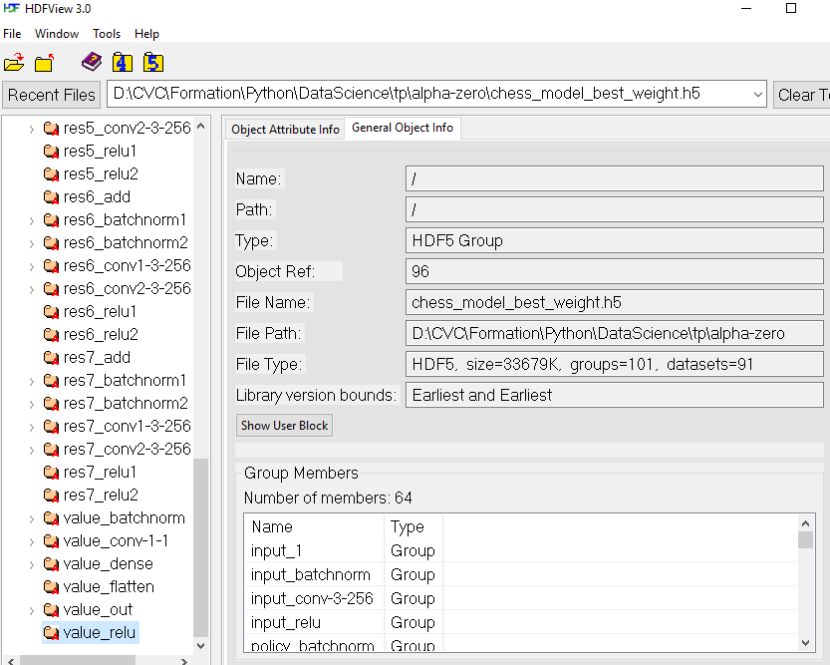
AlphaZero
Aux Echec AlphaZero bat StockFish
qui est une exploration d'arbre + base de données
Un des meilleurs réseau de neurone fait 64 Layers
Entre 50K et 100K neurones (34Mo)

Slide 9
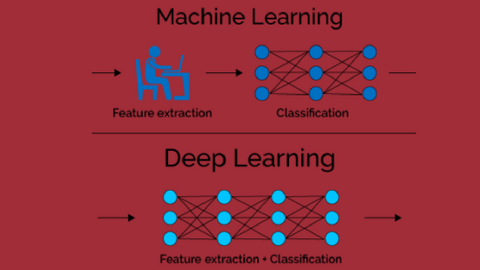
ML vs DL

Slide 10
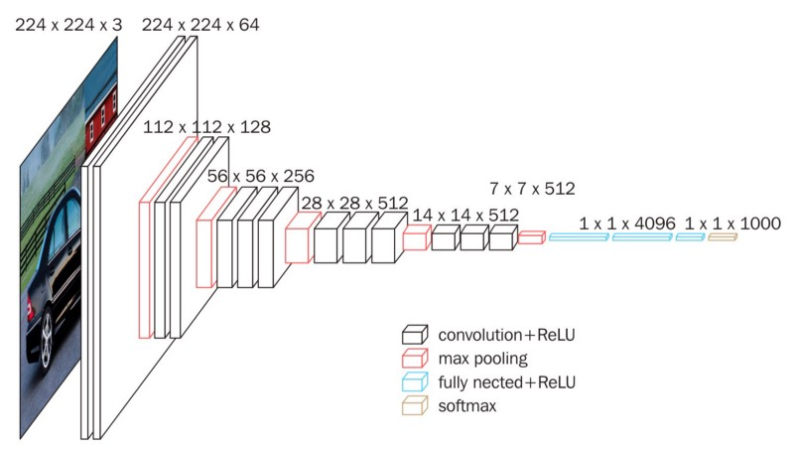
Mon premier Deep Network : VGG16
VGG16 est un modèle Keras de traitement d'image pré-entrainé depuis ImageNet avec 1000 catégories

Slide 11
Keras API
Il existe 2 modes de programmation Keras
Sequentiel
Fonctionnelle

Slide 12
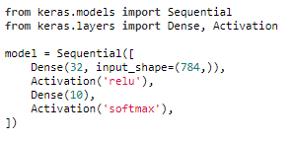
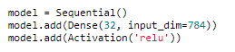
Sequential
Orienté Objet
Pratique
Par constructeur
Ou par add()

Slide 13
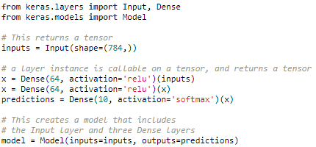
Fonctionnelle
Non objet
Plus complexe
Un Layer prend en entrée le layer précédent
Doit commencer par le Layer Input
Doit finir par un Model

Slide 14
Input
Les inputs sont des tenseurs
La classe Input représente le premier Layer
Facultatif pour Sequential
La forme est obligatoire
x = Input(shape=(32,))
y = Dense(16, activation='softmax')(x)

Slide 15
Dense
Egalement appelé Fully Connected
Toutes les sorties sont reliées à toutes les sorties
Les inputs sont des tenseurs
Seuls les tenseurs du premiers niveaux ont une forme obligatoire
model.add(Dense(32, input_shape=(16,)))
Le layer attend un tableau de shape (*, 16)
et une sortie de shape (*, 32)
Les autres layers peuvent ne pas avoir de forme
model.add(Dense(32))

Slide 16
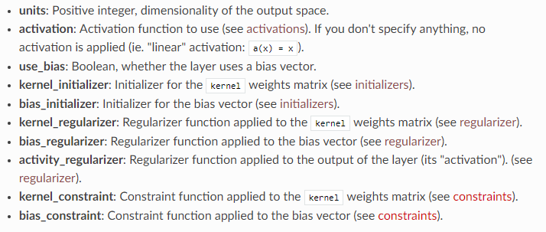
Arguments

Slide 17
Deep Learning
Réseau profond
De nombreuses couches
En Deep Learning il existe des techniques avancées
Permettent de réduire les inputs
Permettent d'avoir un réseau très profond
Pooling
Convolutions
Régularisations
Hyperparamètres

Slide 18
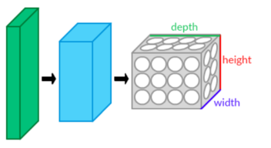
Hyperparamètres
Les réseaux Deep Learning possèdent de nombreux hyperparamètres
Keras permet l'utilisation d'hyperparamètres
Nombre et forme des filtres
Régularisation
DropOut, DropConnect, …
Optimizer
Strides
…

Slide 19
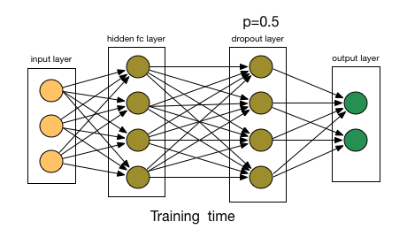
Régularisation
Il existe différentes techniques de régularisation du réseau
Techniques contre le overfitting
Le DropOut désactive aléatoirement un perceptron
Evite le sur apprentissage
Evite d'être dépendant d'un neurone
Encourage le réseau dans son ensemble
Le DropConnect désactive aléatoirement un input
Assez identique au DropOut en moins puissant

Slide 20
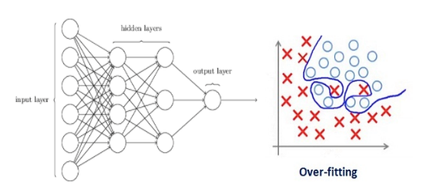
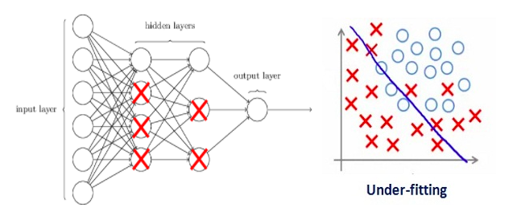
Régularisation L1 et L2
Un réseau profond peut avoir tendance à "Dropper" automatiquement des neurones en affectant des poids tendant vers zéro
Ce qui a tendance à créer un underfitting
La fonction de calcul des poids peut être modifié
L1 : f = loss + regularizers.l1 * sum(weigths ** 2)
L2 : f = loss + regularizers.l2 * sum(np.abs(weigths))
Keras
model.add(Dense(64, kernel_regularizer=regularizers.l2(0.01)))

Slide 21
SGD
Stochastic gradient descent optimizer
Permet d'optimiser l'application du gradient sur les poids
sgd = keras.optimizers.SGD(lr=0.1, decay=1e-4, momentum=0.9, nesterov=True)
lr = Learning Rate
momentum = le moment du lr (acceleration du lr)
Ici comme momentum < 1 c'est une décélération
decay = décrément du lr
nesterov = True calcul du moment plus précis
Nécessite d'avantage d'epoch que adam

Slide 22
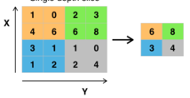
Pooling
Un concept important du traitement d'image ou de signal est le Pooling
Le signal d'entrée est découpée en une série de rectangles de n pixels de côté ne se chevauchant pas (pooling)
Chaque rectangle peut être vu comme une tuile
Le signal en sortie de tuile est défini en fonction des valeurs prises par les différents pixels de la tuile.
Le Pooling est la méthode utilisée pour la compression des images
JPEG
Exemple Pooling Max 2x2

Slide 23
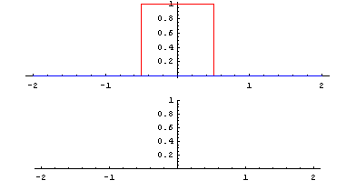
Convolution
Définition
Le produit de convolution est un opérateur bilinéaire et un produit commutatif, généralement noté *, qui, à deux fonctions f et g sur un même domaine infini, fait correspondre une autre fonction « f ∗ g » sur ce domaine, qui en tout point de celui-ci est égale à l'intégrale sur l'entièreté du domaine d'une des deux fonctions autour de ce point, pondérée par l'autre fonction autour de l'origine
Convolution d'une fonction porte par elle-même

Slide 24
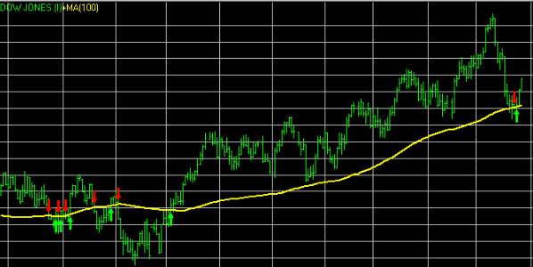
Convolution
Le produit de convolution généralise l'idée de moyenne glissante et est la représentation mathématique de la notion de filtre linéaire
Il s'applique aussi bien à des données temporelles (en traitement du signal par exemple) qu'à des données spatiales (en traitement d'image)
Exemple Moyenne Mobile

Slide 25
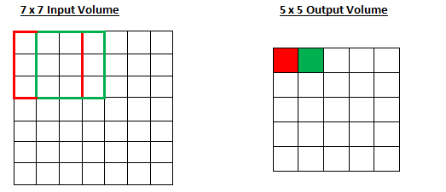
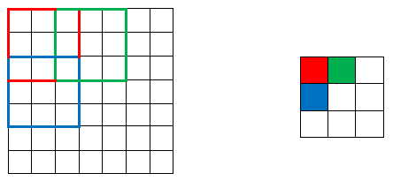
Convolution 2d et Hyperparamètres
Il faut défini la taille de la fenêtre et le pas
Hyperparamètres
La taille de la fenêtre, généralement 2x2
Puis son pas (stride) généralement 1
Dans cet exemple
Matrice input 7x7
Fenêtre 3x3
Stride 1
Donne output 5x5
Exemple avec une fenêtre 3x3

Slide 26
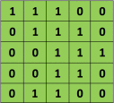
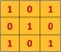

Exemple de convolution
Soit la matrice
Soit la fenêtre
La convolution donne

Slide 27


Filtre par convolution
La fenêtre de convolution sera appelée filtre par le réseau CNN
Le filtre est paramétrable

Slide 28
Convolution et Pooling
Ne pas confondre Convolution et Pooling
La fenêtre de convolution glisse avec chevauchement
La fenêtre de pooling glisse sans chevauchement
Un pooling est une convolution où
stride = taille fenêtre
En général le filtre est le max de la fenêtre

Slide 29
Réseaux convolutifs
Un réseau de neurones convolutifs (CNN) est un type de réseau de neurones artificiels acycliques
Le motif de connexion entre les neurones est inspiré par le cortex visuel des animaux
Les neurones de cette région du cerveau sont arrangés de sorte qu'ils correspondent à des régions qui se chevauchent lors du pavage du champ visuel
Application de fonctions de convolution

Slide 30
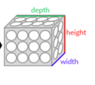
Conv1d, Conv2d, Conv3d
Keras possède plusieurs implémentations de Layers convolutifs
Par exemple Conv2d applique une convolution sur une matrice
Conv2D(32, (3, 3), (1,1))
Applique 32 filtres
Avec une fenêtre de taille 3x3
Et un stride 1x1
Nécessite un shape(nbsample,width,length,colordepth)

Slide 31

CNN
Convolutional Neural Network
La forme la plus commune d'une architecture de réseau de neurones convolutifs empile quelques couches Conv-ReLU, les suit avec des couches Pool, et répète ce schéma jusqu'à ce que l'entrée soit réduite dans un espace d'une taille suffisamment petite.

Slide 32

Relu
La fonction relu offre des bon résultats dans le monde de l'imagerie
Bien plus rapide que les autres

Slide 33
Activation
Layer qui applique une activation
Applique une fonction d'activation sur les entrées
keras.layers.Activation(activation=tf.nn.relu)
Layer Lambda
Applique une fonction quelconque sur les entrées

Slide 34
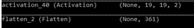
Flatten
Layer de réduction
Par exemple transforme un tenseur 2D en un tenseur 1D
Par exemple
Utilise pour transformer une image de convolution en un vecteur

Slide 35
Normalisation Keras
Batch_normalization applique une normalisation des inputs d'un layer
keras.backend.batch_normalization(x, mean, var, beta, gamma, axis=-1, epsilon=0.001)
Retourne
output = (x - mean) / sqrt(var + epsilon) * gamma + beta

Slide 36
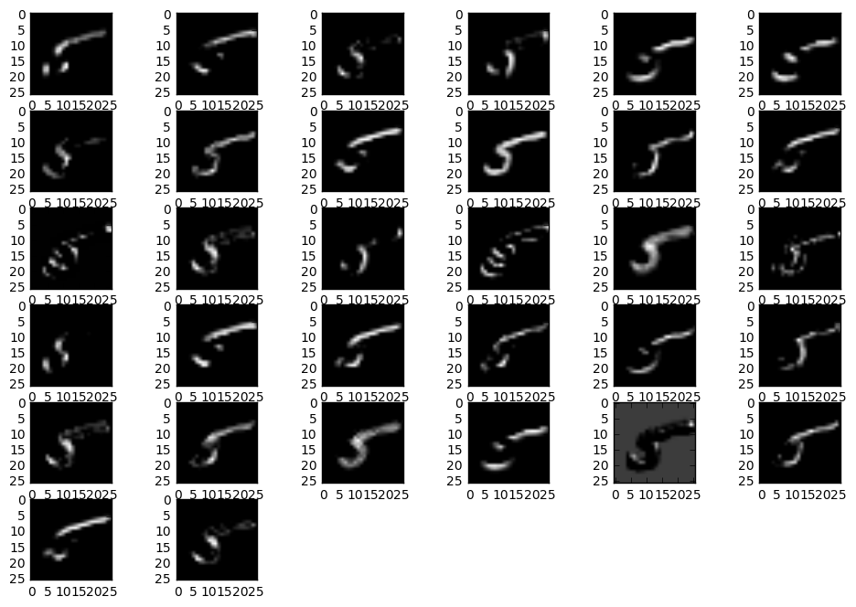
MNIST
Voici un exemple après une convolution 32, un e normalisation et un relu

Slide 37
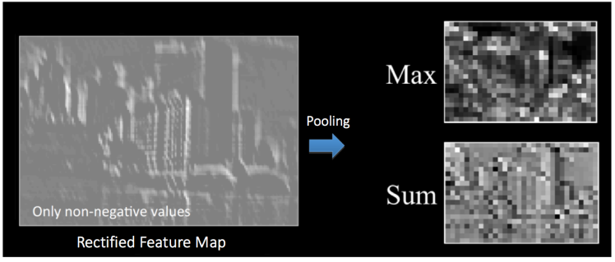
CNN + Relu + Pooling
L'enchainement des 3 layers donnent des bons résultats

Slide 38
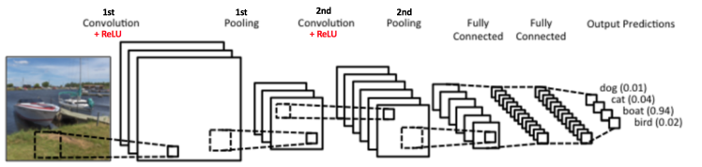
Deep Network
Un réseau profond enchaine les layers

Slide 39
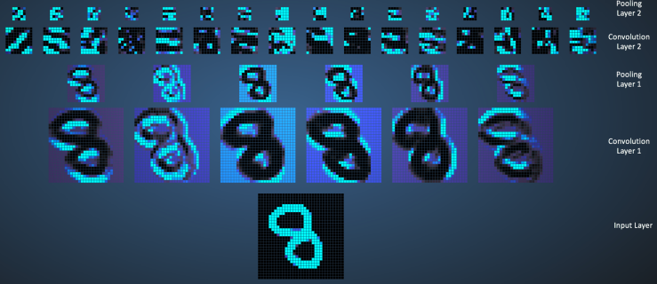
Exemple CNN
Démo : https://youtu.be/3JQ3hYko51Y

Slide 40
ZeroPadding
ZeroPadding2d permet d'effectuer une convolution sans abaisser la taille de la matrice
Ajouter des zéros autour de la matrice source
Utilisé dans VGG16

Slide 41
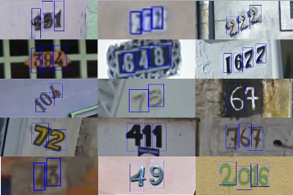
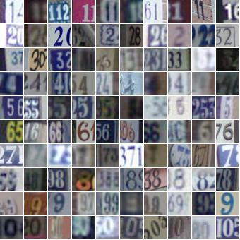
Cropping
Cropping2d permet de cropper (recadrer une matrice)
Diminue la taille de la matrice
Inverse de ZeroPadding
keras.layers.Cropping2D(cropping=((0, 0), (0, 0)), data_format=None)
Les 2 tuples sont ((top_crop, bottom_crop), (left_crop, right_crop))
Un cropping automatique nécessite un réseau neuronal à part entière
Voir SVHN autocrop =>

Slide 42
Modèles pré-entrainés
Keras fournit des modèles pré-entrainés
Xception
VGG16
VGG19
ResNet50
InceptionV3
InceptionResNetV2
MobileNet
DenseNet
NASNet
MobileNetV2

Slide 43
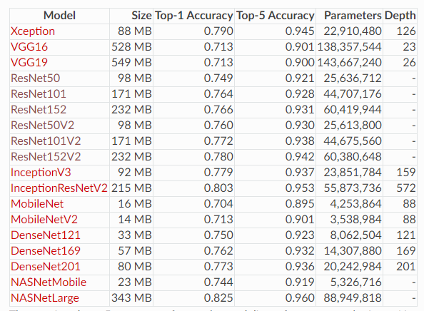
Liste des modèles Keras

Slide 44
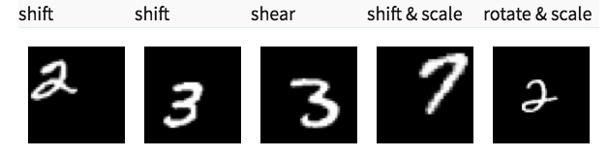
Augmenter le jeux de données
Plus un réseau est profond plus il lui faut des données
Il suffit d'augmenter artificiellement le jeu de données
Keras possède la classe ImageDataGenerator pour effectuer celà

Slide 45
Early Stopping
Permet de stopper les epochs s'il n'y a aucune progression

Slide 46
Keras Custom Layer
Il est possible de créer soit même un Layer sur mesure
Il faut créer une classe dérivant de Layer
Il faut implémenter les méthodes abstraites comme call et compute_output_shape
Voir exemple Antirectifier

Slide 47
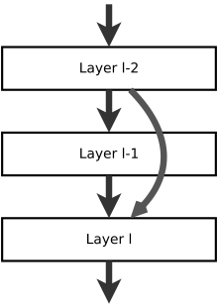
ResNet
Residual Neural Network (RNN) est une amélioration du MLP
Un layer peut être connecté au layer n-x avec x > 0
Il s'agit d'un custom layer
Keras fournit également ResNet50

Slide 48

RNN
Recurent Neural Network
Il s'agit d'une sorte de ResNet où un neurone va bouclé sur lui-même
En déroulant un RNN sur 4 itérations on obtient

Slide 49

LSTM
Long Short Term Memory Network
Le problèmes des RNN est la données qui reste longtemps dans le neurone (Long Term Memory)
C’est-à-dire un grand nombre d'itération
LSTM change le mécanisme d'activation d'un neurone afin d'éviter un nombre d'itération trop élevé
RNN ou MLP classique :

Slide 50


LSTM
Un Layer LSTM contient 4 layers custom

Slide 51

LSTM
De nombreuses variantes existent

Slide 52
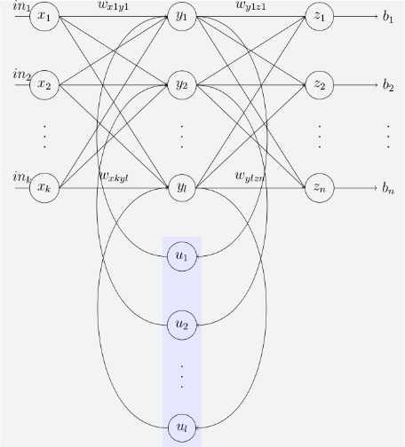
CRNN
RNN
Recurent Neural Network
Réseau sous forme de graphe et non d'arbre
Convulational Recurent Neural Network
CNN + RNN = CRNN
Réseaux circonvolutif
Le triplet Conv - Regularization - Pool est répété en boucle + CRNN
GRU
Gated Recurrent Unit
Il s'agit d'un RNN avec une porte de sortie

Slide 53
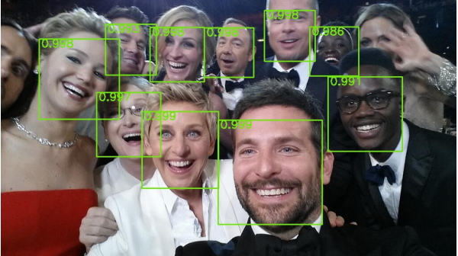
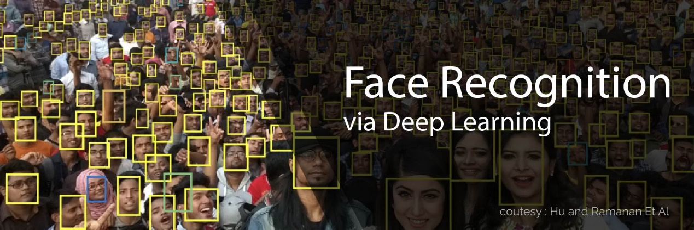

Slide 54
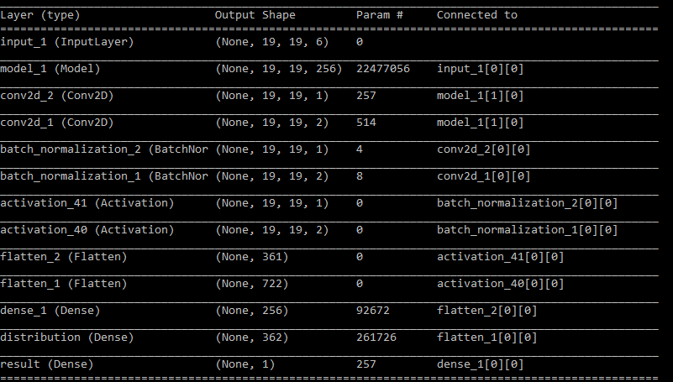
Nochi
Implémentation amateur de AlphaZero
CNN + ResNet
13 Layers
5000 neurones pour une table en 19x19

Slide 55
TimeDistributed
Permet de retrouver les n derniers résultats d'un réseau RNN
Le précédent Layer doit avoir return_sequences=True
Concatène les n derniers résultats afin d'obtenir le shape adéquate

Slide 56
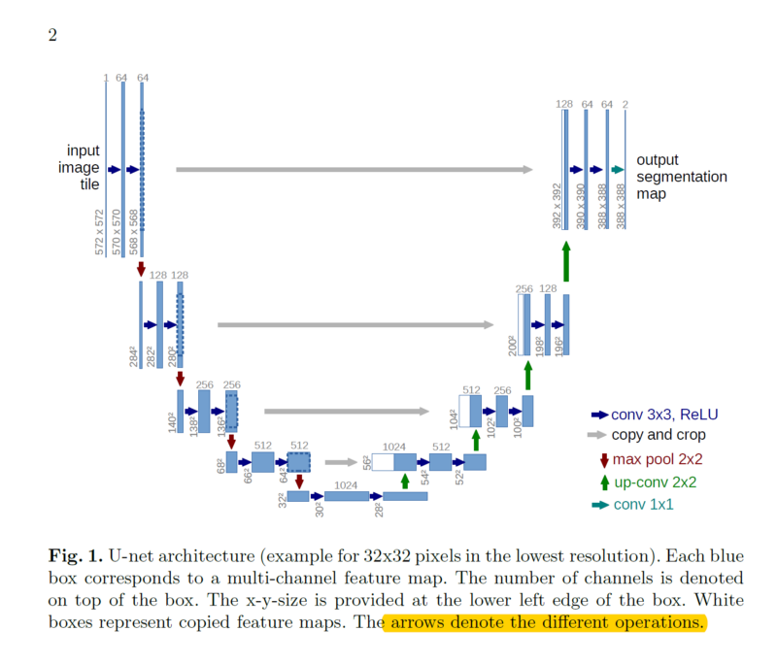
Réseaux déconvolutifs
Permet de construire de l'information
U-net est le plus connu

